Slide 1


«Автоматизированная вермикомпостная червячная ферма»
Авторы проекта: Чалкина Анастасия Антоновна, Играков Евгений Александрович, Поземин Кирилл Владимирович.
Кружок: Лаборатория Илмаринен
Наставник: Фомичев Яков Владимирович

Slide 2
Замысел
Сильно истощенным и разрушенным землям нужна помощь, плодородие почв снижается. Надо восстанавливать бесценные черноземные почвы.
Следует найти экономичный и экологичный способ повышения плодородности почвы.
Один из способов – создавать биогумус.
Дарвин установил, что дождевые черви за несколько лет пропускают сквозь себя весь пахотный слой земли, обогащая ее свежим перегноем, рыхлят земли, попутно удобряя своими выделениями. Роясь в земле и глотая ее, они создают прочную комковатую структуру почвы – воздух и влага лучше проникают на глубину.
Червь в день способен пропустить через свой кишечник количество субстрата, равное массе его тела (в среднем 0,5 г), его активная деятельность продолжается около 200 дней в году. Если средняя численность червей составит 51,2 экз/м² , то масса прошедшей через кишечник червей почвы составит в среднем 51,2 т/га.
Мы создали червячную ферму для производства биогумуса. Ферма будет автономно перерабатывать биологические отходы в удобрение не задействуя человеческий труд.
Наша установка в промышленных масштабах должна осуществлять 4 раза сбор гумуса и переработать 15 т. компоста в год.

Slide 3
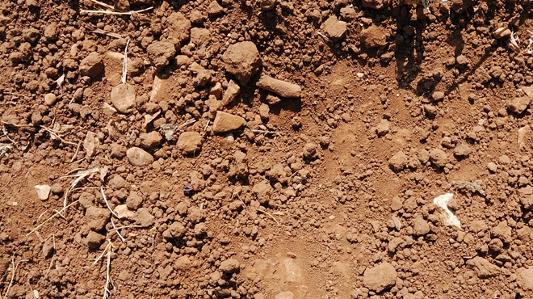
Тема
Чернозем является главным национальным богатством страны, основой продовольственной безопасности России. Черноземы дают до 80% продовольственных ресурсов страны.
Тучному русскому чернозему завидовала Западная Европа. «Черным бриллиантом» назвали чернозем европейцы на выставке в Париже в 1889г.
Чернозем - самая высокоплодородная почва, которую В. В. Докучаев (основоположник русского почвоведения) охарактеризовал одной фразой: «Чернозем для России дороже нефти, дороже золота и железных руд; в нем — вековое неистощимое русское богатство».
В связи с постоянным использованием земли в с/х целях через 40-45 лет гумуса в почвах останется не более 1,5%(хотя изначально нормой было 8-9%).
Площади черноземов не только сократились, но почти повсеместно значительно обеднели. Насущной остается проблема быстрого истощения и обеднения почв.

Slide 4
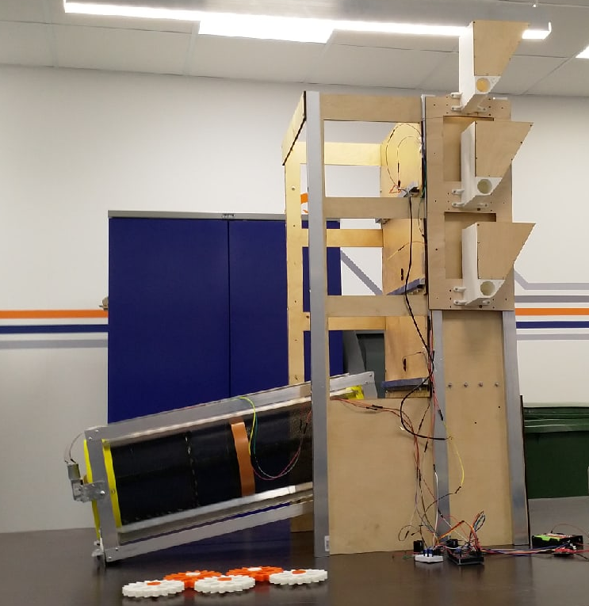

Идея
В данный момент существует большое количество ферм по производству биогумуса, но все они используют человеческий труд. Главная особенность нашей конструкции в его отсутствии.
Подавляющее большинство крупных червячных ферм являются фермами “ходячего” типа и занимают много пространства. Наша же конструкция может использовать производственную площадь гораздо эффективнее, так как может быть расширена вверх.

Slide 5
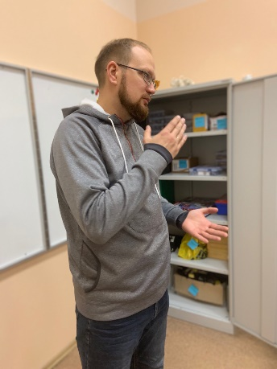
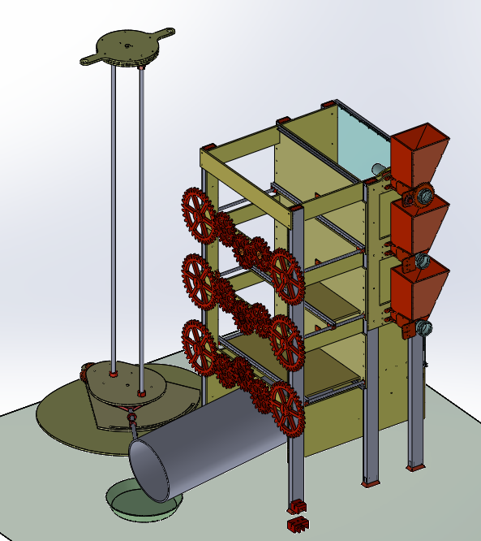
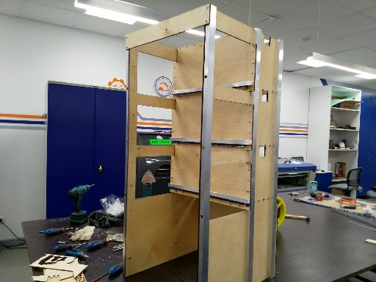
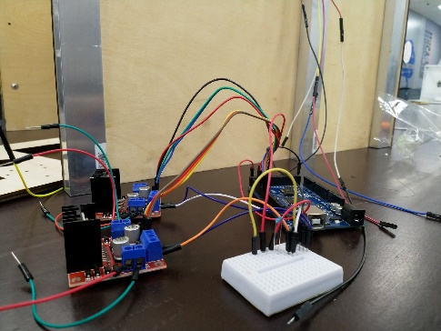
План
1. Разработка концепта фермы
Продумать способ работы и примерное устройство всей конструкции.
2. Проектирование
Создать точное представление о всей конструкции проекта.
3. Сборка
Собрать установку, опираясь на 3D модель.
4. Электроника
Собрать схему, которая будет контролировать все процессы установки.

Slide 6
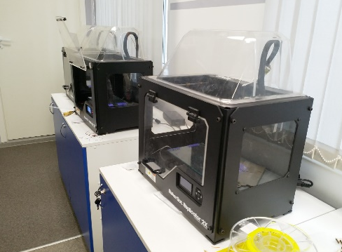
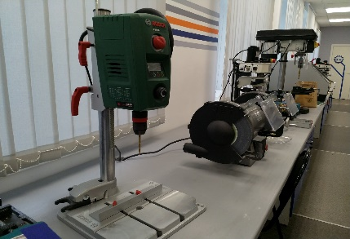
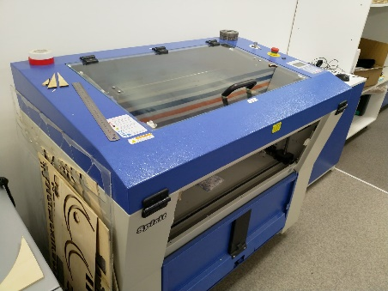
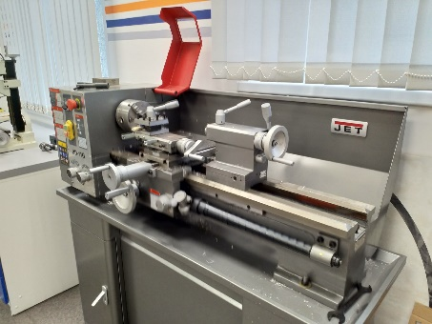
Ресурсы
Мы использовали оборудование, которое предоставил нам Кванториум «Сампо». Токарный станок, 3D принтер, сверлильный станок, фрезерный станок, шлифовальный станок, пила, ручной электроинструмент и др.
Основные детали корпуса мы вырезали на фрезерном станке, мелкие детали изготовили на 3D принтере.

Slide 7
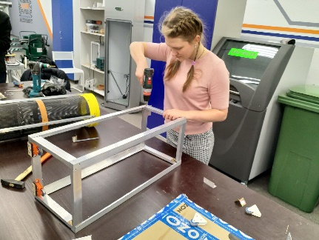
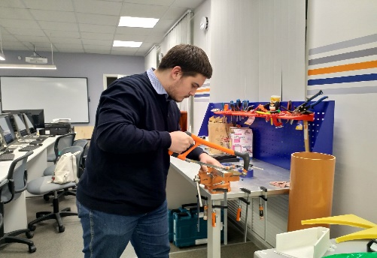
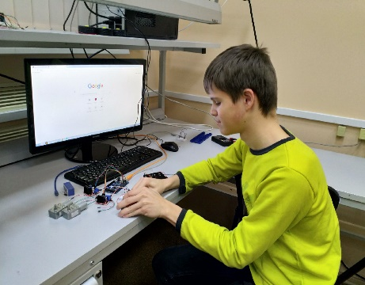
Команда
Авторами проекта являются все участники проекта.
Лидер проектной команды: Чалкина Анастасия Антоновна.
Члены команды:
-Играков Евгений Александрович (отвечает за электронику и программирование)
-Поземин Кирилл Владимирович (отвечает за конструирование и сборку) .
Наставник: Фомичев Яков Владимирович.

Slide 8
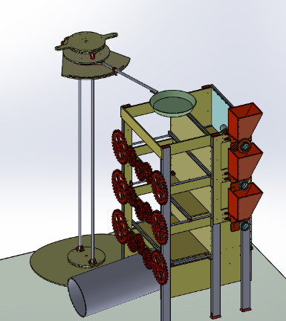
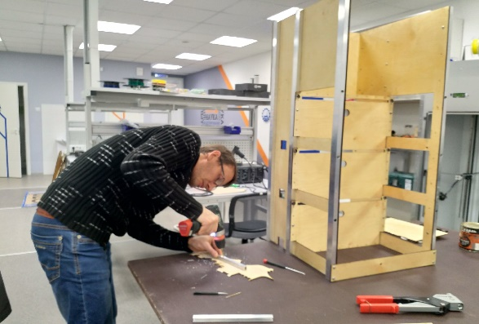
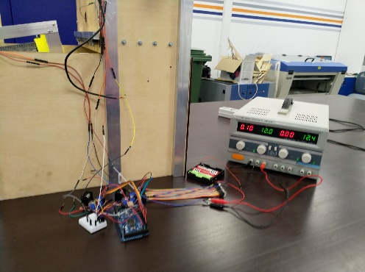
Этапы работы
Мы проконсультировались со специалистом и создали несколько возможных чертежей. Затем выбрав наиболее понравившейся, создали на его основе 3D модель.
Почти полностью собрали всю конструкцию. В данный момент у нас завершена каркасная часть, сепаратор и система выдвижения полов. Прямо сейчас мы работаем над системой транспортировки червей.
Собрали схему, которая будет контролировать все процессы установки. Написал программу, координирующую работу всех электронных устройств.

Slide 9
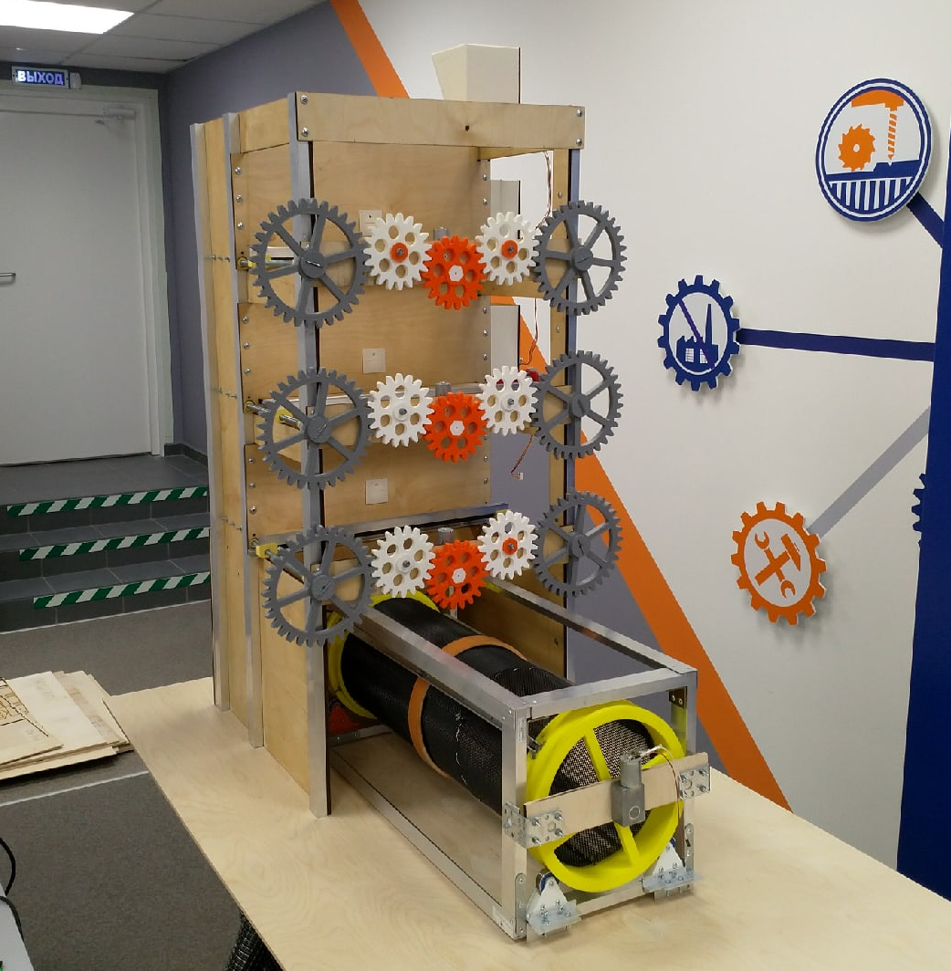
Результаты
Не требуется больших вложений. В качестве корма для червей подойдут навоз, трава, листья, чайная заварка, кофейная гуща, мучные изделия, скорлупа от яиц, овощные и фруктовые очистки.
Кормить червей нужно один раз в неделю.
Каждые четыре месяца необходимо просеять уже готовый биогумус и заново загрузить отсеки. На протяжении одного года работы с разведением червей с двух квадратных метров рассадника выходит приблизительно более полторы тонны гумуса.
Техническим результатом задачи является эффективность и экологическая чистота способа повышения плодородия почвы.

Slide 10
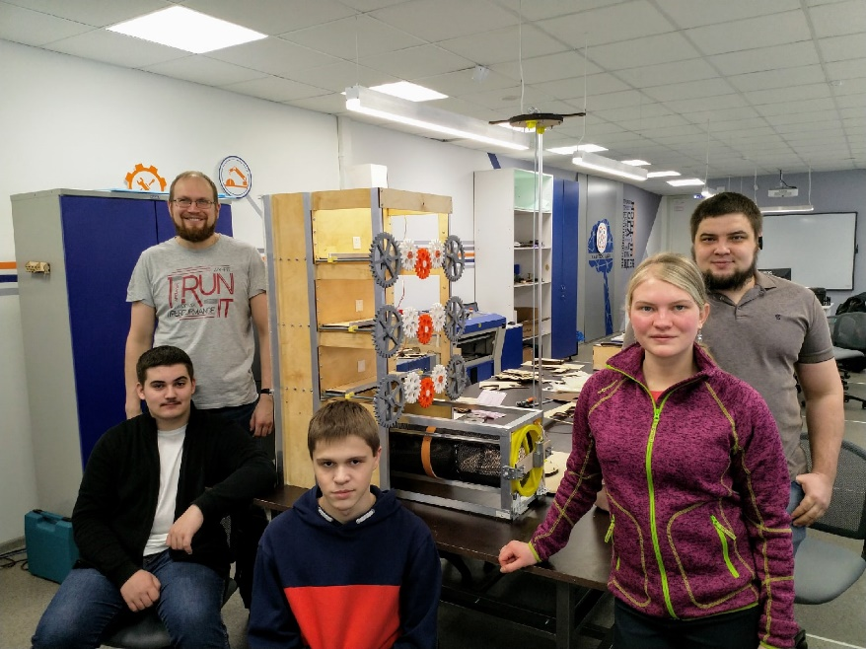
Итоги
Чему мы научились:
Работать в команде.
Обращаться с новым оборудованием.
Анализировать и решать проблемы.
Создавать сложные электрические схемы.
Программировать на базе Arduino.
Работать на новых компьютерных программах (CorelDRAW, Компас 3D, Simplify3D, Arduino IDE)

Slide 11
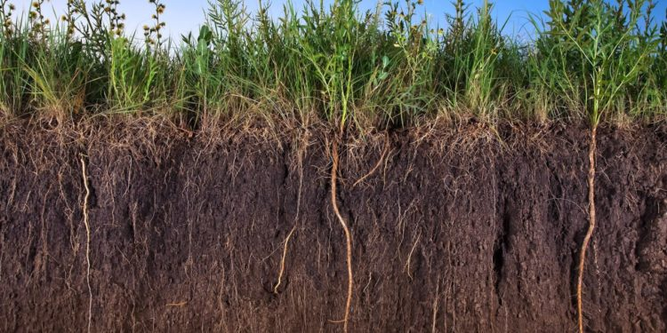
Перспективы
Добавление дополнительных секций сепаратора для отделения от земли не только червей, но и их коконы.
Выращивание коконов и размножение червей.
Создание автоматизированной упаковки биогумуса.

Slide 12



